Slide 1
ระบบวิเคราะห์อันตรายและจุดวิกฤติที่ต้องควบคุม (Hazard Analysis and Critical Control Point System) หรือ HACCP
Mon
Tue
Wed
ผู้ช่วยศาสตราจารย์จริยา สุขจันทรา
หลักสูตรวิทยาศาสตร์และเทคโนโลยีการอาหาร
มหาวิทยาลัยราชภัฏยะลา
Thu
Fri
Wkd

Slide 2
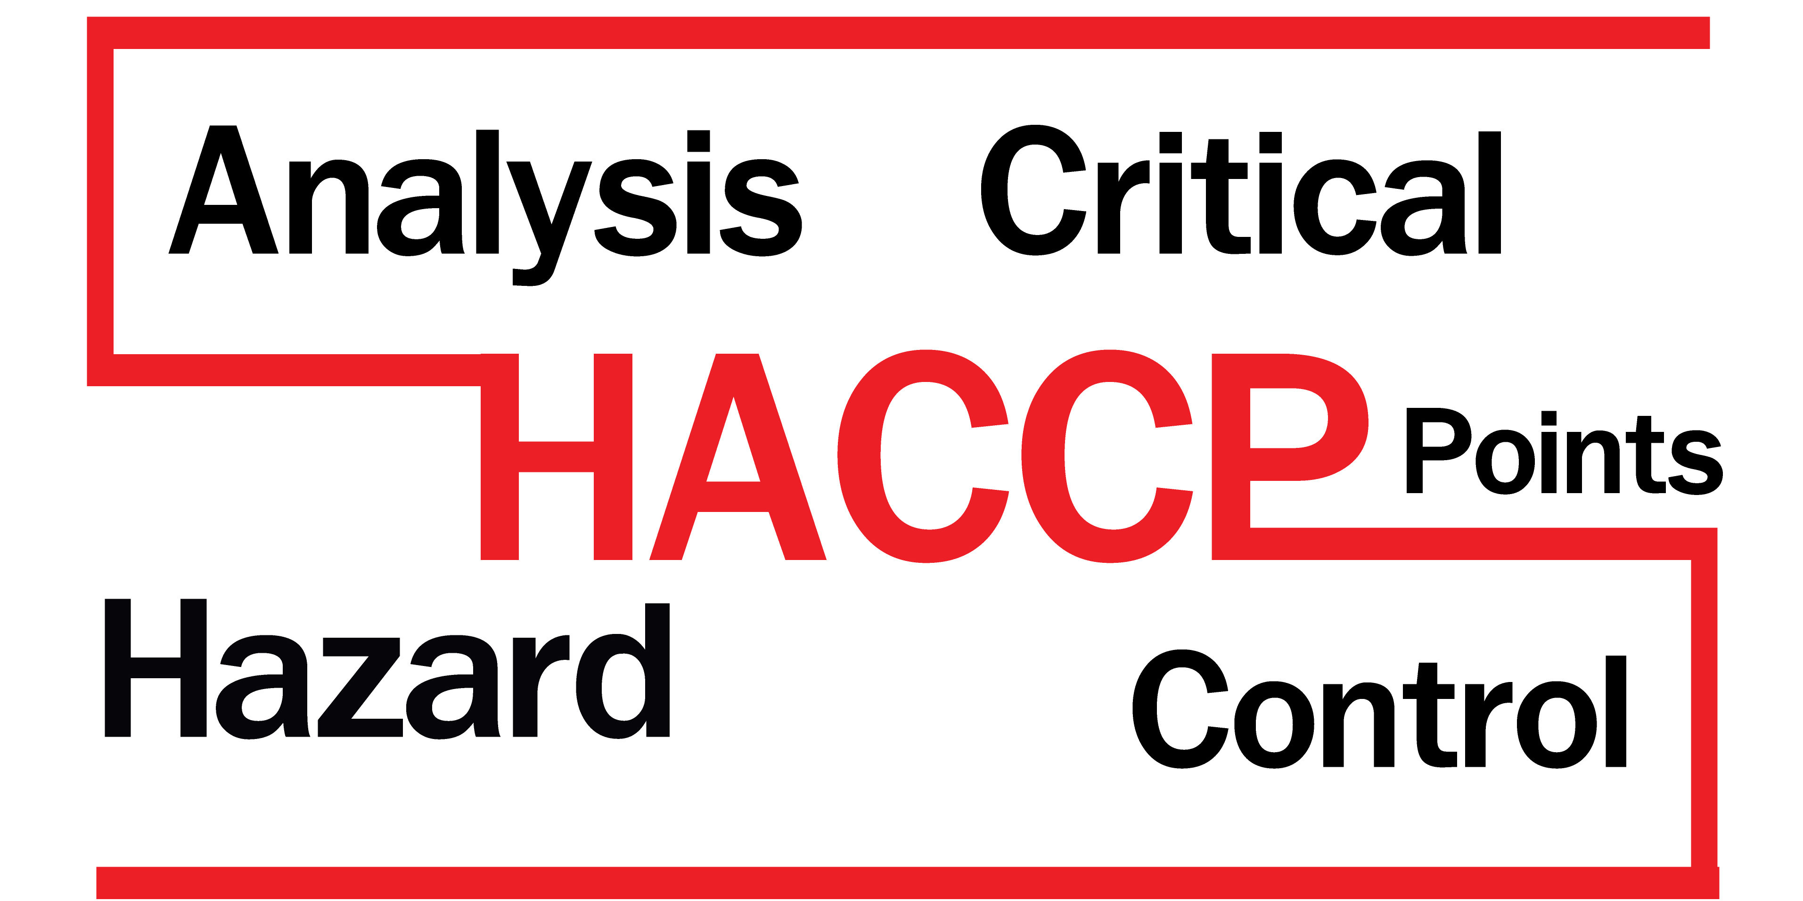
ความหมายของระบบ HACCP
Mon
ระบบวิเคราะห์อันตรายและจุดวิกฤติที่ต้องควบคุมหรือเรียกง่ายๆว่าระบบ HACCP เป็นระบบควบคุมความปลอดภัยของอาหาร โดยมีการวิเคราะห์อย่างเป็นระบบตามหลักการทางวิทยาศาสตร์ ประกอบด้วยการวินิจฉัยสาเหตุ วิเคราะห์อันตรายที่เกิดขึ้น มีการวางมาตรการป้องกันและแก้ไขเริ่มตั้งแต่วัตถุดิบ กระบวนการผลิต การขนส่ง จนถึงมือผู้บริโภค
Tue
Wed
https://www.youtube.com/watch?v=Jad0UExClGM
Thu
Fri
Wkd

Slide 3
ประวัติความเป็นมาของระบบ HACCP
Mon
HACCP เป็นระบบที่พัฒนาจากแนวคิดของ Dr. W.E. Deming
ค.ศ. 1959 เกิดแนวคิดเพื่อพัฒนาวิธีการผลิตอาหารให้ปลอดภัยแก่นักบินอวกาศในโครงการสำรวจอวกาศในยุคแรก โดยความร่วมมือของบริษัท Pillsbury องค์การ Nasa และห้องปฏิบัติการ Natick ของกองทัพสหรัฐอเมริกา
ค.ศ.1997 codex รับหลักการระบบ HACCP เป็นมาตรฐานอาหารระหว่างประเทศและ WTO รับมาตรฐานนี้เป็นหลักการอ้างอิงด้านความปลอดภัยของการค้าอาหารระหว่างประเทศ
ประเทศไทยได้ประกาศในราชกิจจานุเบกษา เมื่อวันที่ 1 กันยายน 2540
Tue
Wed
Thu
Fri
Wkd

Slide 4
ประโยชน์ของระบบ HACCP
Mon
ให้ความปลอดภัยกับอาหาร
เปลี่ยนการตรวจสอบผลิตภัณฑ์สุดท้าย
เป็นระบบการป้องกันปัญหาตามหลักการประกันคุณภาพ
ใช้ควบคุมอันตรายจากจุลินทรีย์ สารเคมี และสิ่งปลอมปนได้อย่างมีประสิทธิภาพและไม่สิ้นเปลือง
ลดการสูญเสียจากการผลิตสินค้าที่ไม่เป็นไปตามข้อกำหนด
สามารถใช้ร่วมกับระบบคุณภาพอื่น ๆ
กำหนดในมาตรฐานอาหารระหว่างประเทศ
Tue
Wed
Thu
Fri
Wkd

Slide 5
หลักการ HACCP
Mon
ระบบ HACCP ประกอบด้วยหลักการ 7 ข้อ ดังนี้
หลักการที่ 1 การวิเคราะห์อันตราย
หลักการที่ 2 กำหนดจุดวิกฤติที่ต้องควบคุม
หลักการที่ 3 กำหนดค่าวิกฤติ
หลักการที่ 4 กำหนดการตรวจติดตาม การควบคุมจุดวิกฤติ
หลักการที่ 5 กำหนดวิธีการแก้ไข เมื่อตรวจพบจุดวิกฤติที่ต้องควบคุม
หลักการที่ 6 กำหนดวิธีการทวนสอบระบบ HACCP
หลักการที่ 7 กำหนดวิธีการจัดทำเอกสารและการจัดเก็บบันทึกข้อมูล
Tue
Wed
Thu
Fri
Wkd

Slide 6
ขั้นตอนการจัดทำแผน HACCP
Mon
ขั้นตอนการจัดทำแผน HACCP มี 12 ขั้นตอน ดังนี้
จัดตั้งคณะทำงานพัฒนาระบบ HACCP
อธิบายรายละเอียดของผลิภัณฑ์
ระบุวัตถุประสงค์ในการใช้ผลิตภัณฑ์และกลุ่มผู้บริโภค
จัดทำแผนภูมิการผลิต
ทวนสอบความถูกต้องของแผนภูมิการผลิตกับสายการผลิตจริง
การวิเคราะห์อันตราย
กำหนดจุดวิกฤติที่ต้องควบคุม
กำหนดค่าวิกฤติ
กำหนดการตรวจติดตาม การควบคุมจุดวิกฤติ
กำหนดวิธีการแก้ไขเมื่อตรวจพบจุดวิกฤติที่ต้องควบคุม
กำหนดวิธีการทวนสอบระบบ HACCP
กำหนดวิธีการจัดทำเอกสารและการจัดเก็บบันทึกข้อมูล
Tue
Wed
Thu
Fri
Wkd

Slide 7
รายละเอียด
Mon
Tue
Wed
ขั้นตอนการจัดทำระบบ HACCP
Thu
Fri
Wkd

Slide 8
ขั้นตอนที่ 1 จัดตั้งคณะทำงานพัฒนาระบบ HACCP
Mon
เป็นผู้ที่มีความรู้ความเข้าใจในตัวผลิตภัณฑ์
ประกอบด้วยบุคลากรจากหลายฝ่าย ได้แก่ ผู้จัดการฝ่ายควบคุมคุณภาพ ผู้จัดการฝ่ายวิศวกรรม ผู้จัดการฝ่ายผลิต รวมถึงหัวหน้าฝ่ายต่าง ๆ และอื่น ๆ
เป็นผู้ที่มีความรู้เฉพาะแตกต่างกัน มีประสบการณ์ มีหน้าที่ความรับผิดชอบ มีอำนาจบริหารและเป็นผู้แทนจากแผนกต่าง ๆ 6-8 คน
ต้องได้รับการสนับสนุนจากผู้บริหารระดับสูง ทั้งในเรื่องทรัพยากรตลอดจนการกำหนดขอบข่ายการประยุกต์ใช้ระบบ HACCP
Tue
Wed
Thu
Fri
Wkd

Slide 9
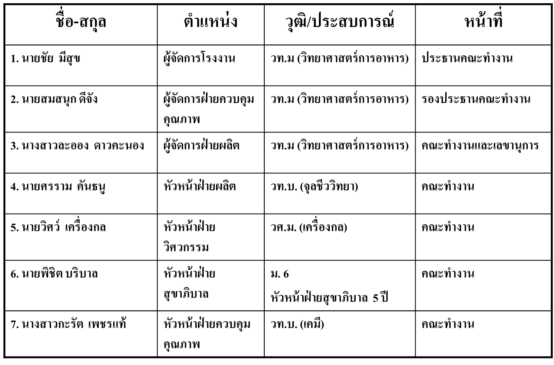
คณะทำงานพัฒนาระบบ HACCP
Mon
Tue
Wed
Thu
Fri
Wkd

Slide 10
ขั้นตอนที่ 2 อธิบายรายละเอียดผลิตภัณฑ์
Mon
Tue
เป็นการอธิบายรายละเอียดผลิตภัณฑ์รวมถึงข้อมูลที่เกี่ยวข้องกับความปลอดภัยของอาหาร
Wed
Thu
Fri
Wkd

Slide 11
ขั้นตอนที่ 3 ระบุวัตถุประสงค์ในการใช้ผลิตภัณฑ์ และกลุ่มผู้บริโภค
Mon
Tue
ระบุการนำไปใช้ของผลิตภัณฑ์ และบรรยายรายละเอียดของผลิตภัณฑ์ เช่น สถานที่จำหน่ายของผลิตภัณฑ์ ผู้บริโภคกลุ่มเป้าหมาย และวิธีที่ควรปฏิบัติของผู้บริโภค เพื่อใช้เป็นข้อมูลระบุอันตรายทั้งหมดที่อาจเกิดขึ้นจริงกับผลิตภัณฑ์
Wed
Thu
Fri
Wkd

Slide 12
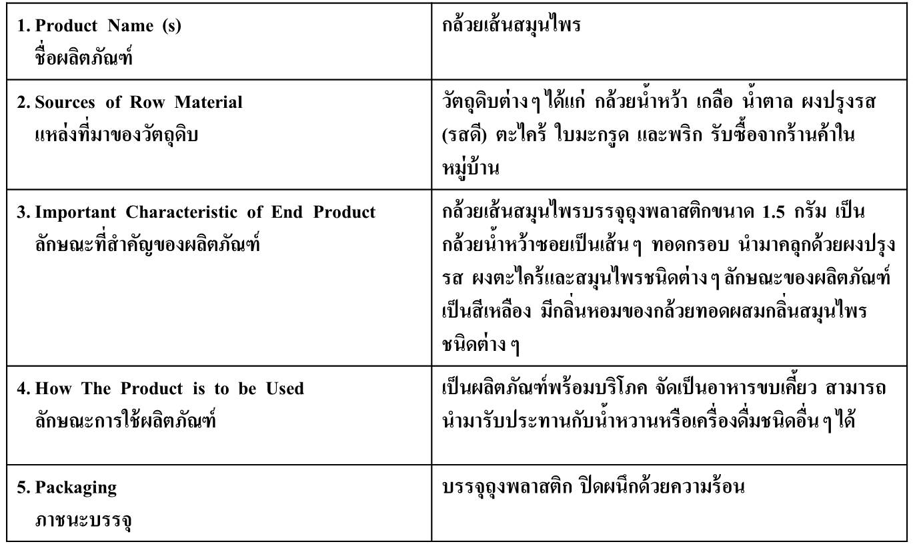
รายละเอียดและวัตถุประสงค์การนำไปใช้ผลิตภัณฑ์กล้วยเส้นสมุนไพร
Mon
Tue
Wed
Thu
Fri
Wkd

Slide 13
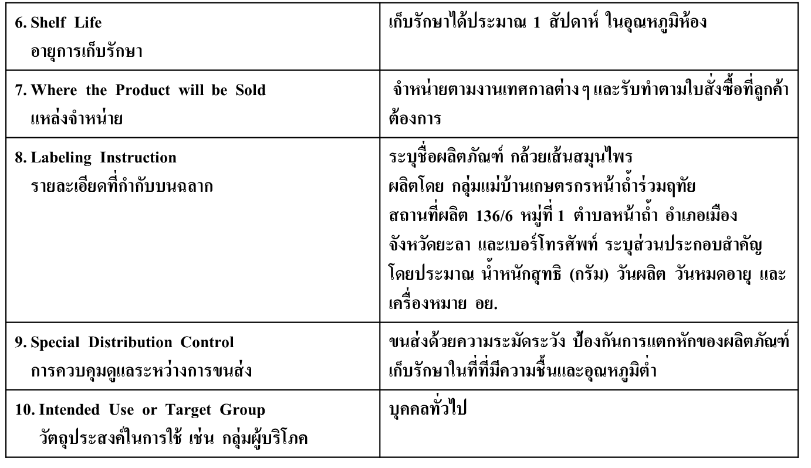
รายละเอียดและวัตถุประสงค์การนำไปใช้ผลิตภัณฑ์กล้วยเส้นสมุนไพร (ต่อ)
Mon
Tue
Wed
Thu
Fri
Wkd

Slide 14
ขั้นตอนที่ 4 การจัดทำแผนภูมิการผลิต
Mon
คณะทำงาน HACCP ต้องเขียนแผนภูมิการผลิตแสดงขั้นตอนต่าง ๆ ทั้งหมดในกระบวนการผลิตอาหาร เริ่มตั้งแต่การรับวัตถุดิบ กระบวนการผลิต การบรรจุ การเก็บรักษาจนถึงขั้นตอนการขนส่งเพื่อออกจำหน่าย ซึ่งแผนภูมิการผลิตต้องมีรายละเอียดเพียงพอและครบถ้วน ควรเรียงลำดับสายการผลิตจริง ไม่ควรซับซ้อนมาก แต่ต้องครอบคลุมทุกขั้นตอน เพื่อให้สามารถเข้าใจกระบวนการผลิตได้ง่าย
Tue
Wed
Thu
Fri
Wkd

Slide 15
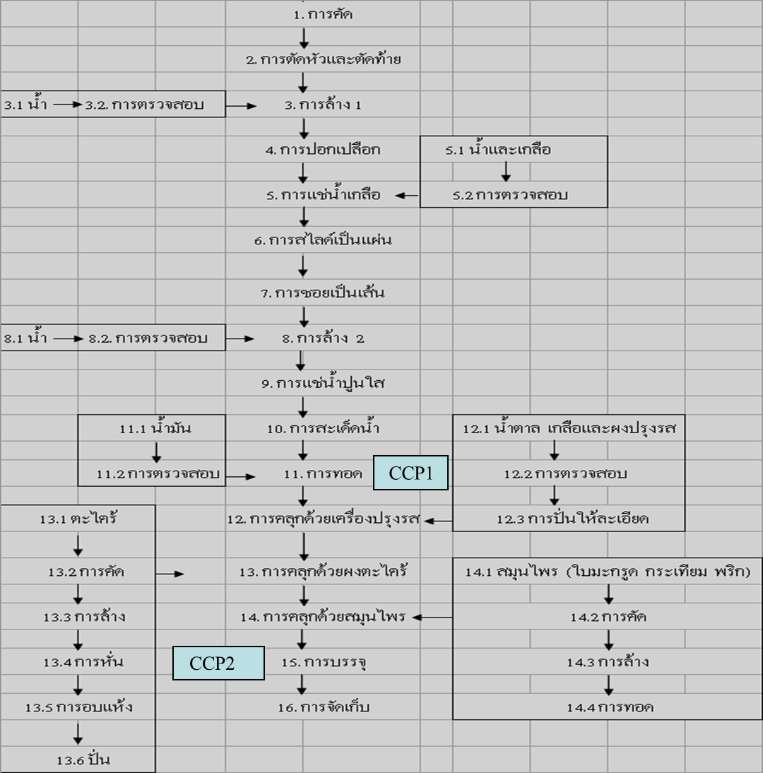
แผนภูมิกระบวนการผลิตกล้วยทอดสมุนไพร

Slide 16
ขั้นตอนที่ 5 ทวนสอบความถูกต้องของแผนภูมิ การผลิตกับสายการผลิตจริง
Mon
หลังจากคณะทำงานได้จัดทำแผนภูมิการผลิตและแบบแปลนโรงงานแล้ว จะต้องดำเนินการทวนสอบความถูกต้องและความสมบูรณ์ของแผนภูมิการผลิตกับสายการผลิตจริง โดยการเดินดูให้ทั่วโรงงาน
เพื่อยืนยันความถูกต้องของทุกขั้นตอนที่ระบุไว้ในแผนภูมิการผลิต
อาจทำการปรับเปลี่ยนเพื่อให้สอดคล้องกับกระบวนการผลิต
ควรระบุวันที่ที่ทำการทวนสอบและการรับรองโดยผู้มีอำนาจ
Tue
Wed
Thu
Fri
Wkd

Slide 17
ขั้นตอนที่ 6 การวิเคราะห์อันตราย
Mon
คณะทำงานต้องทำการวิเคราะห์อันตรายแต่ละขั้นตอนในกระบวนการผลิตที่อยู่ในแผน HACCP โดยครอบคลุมอันตรายทั้ง 3 ประการ ได้แก่
อันตรายทางชีวภาพ (Biological Hazard)
อันตรายทางเคมี (Chemical Hazard)
อันตรายทางกายภาพ (Physical Hazard)
Tue
Wed
Thu
Fri
Wkd

Slide 18
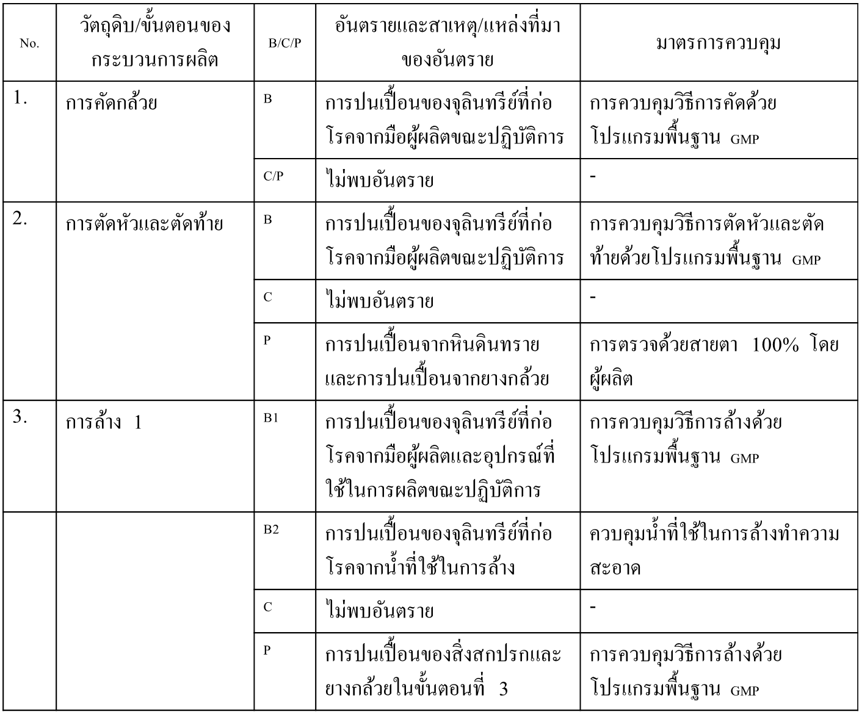
การวิเคราะห์อันตราย
Mon
Tue
Wed
Thu
Fri
Wkd

Slide 19
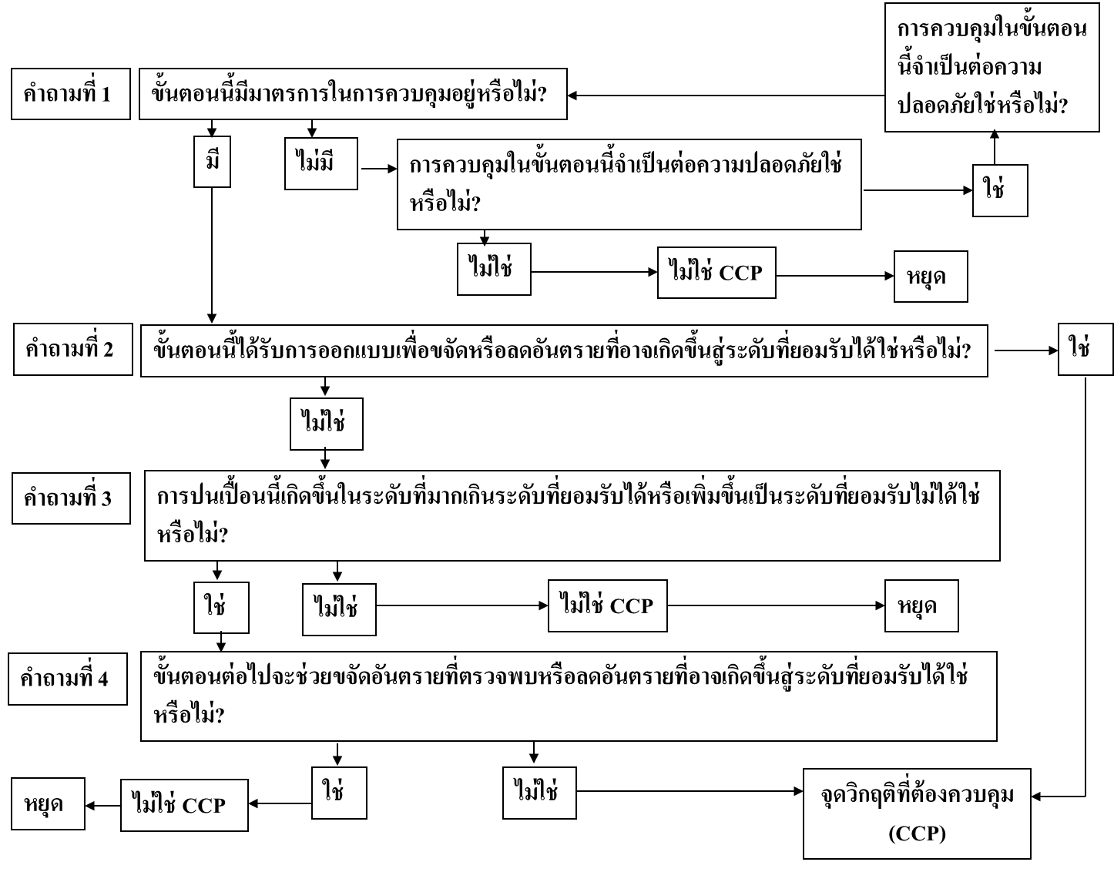
ขั้นตอนที่ 7 กำหนดจุดวิกฤติที่ต้องควบคุม (CCP)
Mon
จุด CCP เป็นขั้นตอนในกระบวนการผลิตที่ต้องมีการควบคุม เพื่อป้องกันหรือขจัดอันตรายที่มีต่อความปลอดภัยของอาหาร หรือลดอันตรายจนถึงระดับที่ยอมรับได้
เครื่องมือที่ดีที่ช่วยในการกำหนดจุด CCP คือผังการตัดสินใจ ประกอบด้วย 4 ชุดคำถาม ดังนี้
ผังการตัดสินใจ (Dicision tree)
Tue
Wed
Thu
Fri
Wkd

Slide 20
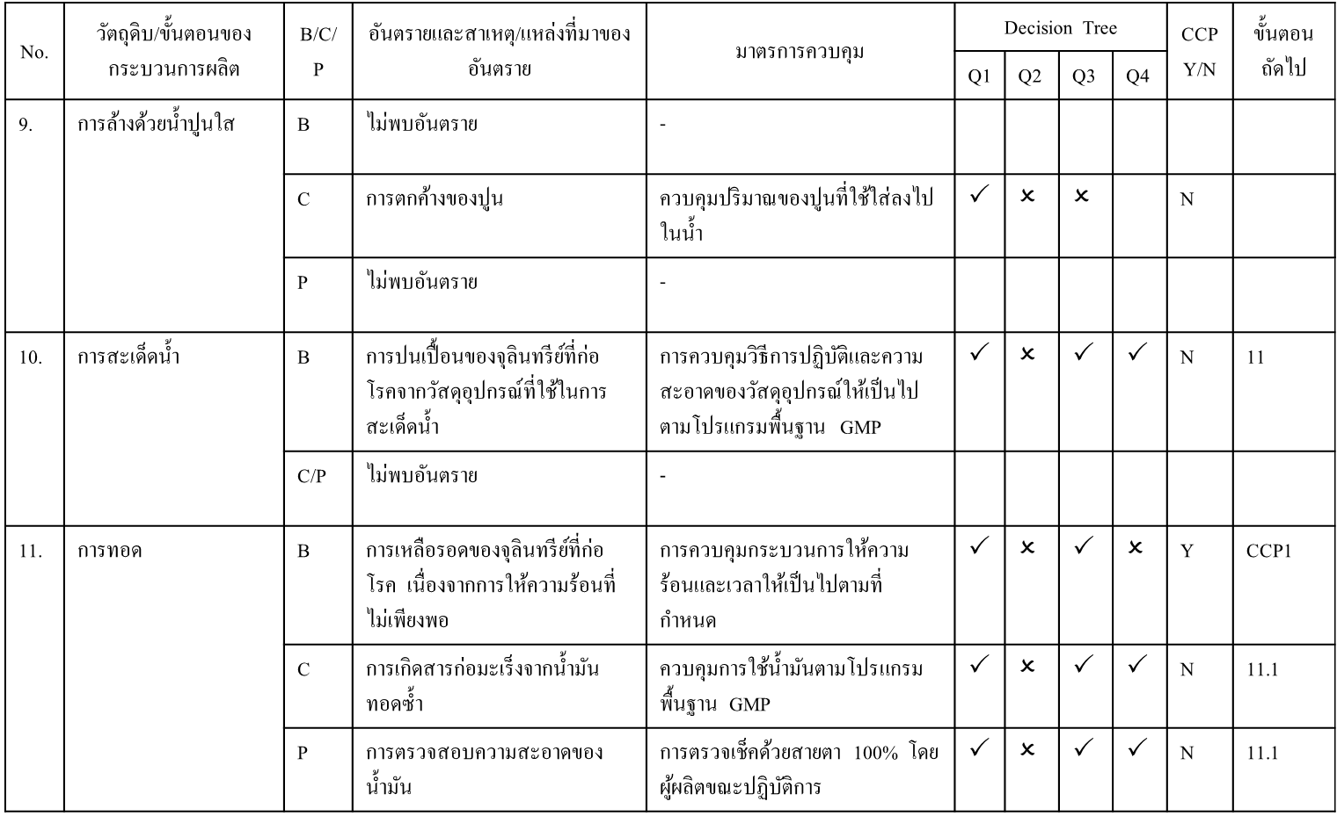
การวิเคราะห์อันตรายและการกำหนดจุดวิกฤติที่ต้องควบคุม
Mon
Tue
Wed
Thu
Fri
Wkd

Slide 21
ขั้นตอนที่ 8 การกำหนดค่าวิกฤติ
Mon
ค่าวิกฤติควรเป็นค่าที่ใช้ในการตรวจติดตามได้ง่ายและสะดวก รู้ผลได้รวดเร็ว แม่นยำและเหมาะสมสำหรับควบคุมจุด CCP ได้
อาจเป็นค่าตัวเลข เช่น อุณหภูมิ เวลา ความชื้น เป็นต้น
Tue
Wed
Thu
Fri
Wkd

Slide 22
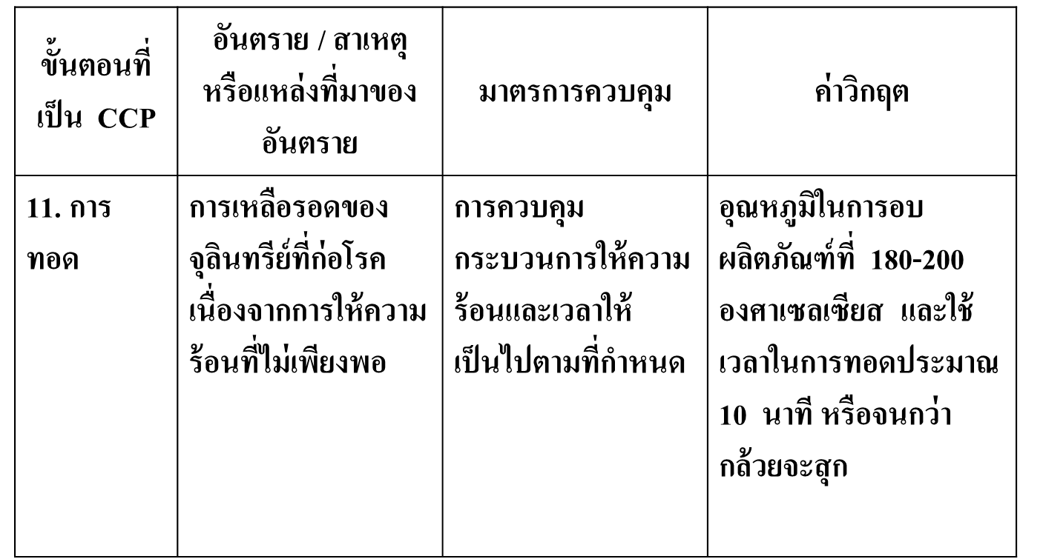
การกำหนดค่าวิกฤติ
Mon
Tue
Wed
Thu
Fri
Wkd

Slide 23
ขั้นตอนที่ 9 กำหนดการตรวจติดตาม การควบคุม จุดวิกฤติ
Mon
วัตถุประสงค์ของการตรวจติดตามจุด CCP
นำผลของการตรวจติดตาม เพื่อควบคุมและปรับเปลี่ยนกระบวนการผลิต
สามารถระบุได้ว่ามีการเบี่ยงเบนเกิดขึ้นที่จุด CCP
บันทึกข้อมูลเพื่อใช้เป็นหลักฐานยืนยันการควบคุมของระบบ HACCP
Tue
Wed
Thu
Fri
Wkd

Slide 24
วิธีการตรวจติดตาม
Mon
วิธีการตรวจติดตามมีดังนี้
What : ตรวจติดตามอะไร
How : ตรวจติดตามอย่างไร
When : ตรวจติดตามด้วยความถี่เท่าไหร่
Where : ตรวจติดตามที่ไหน
Who : ตรวจติดตามโดยใคร
Record : บันทึกการตรวจติดตามในบันทึกชื่อ/หมายเลขอะไร
Tue
Wed
Thu
Fri
Wkd

Slide 25
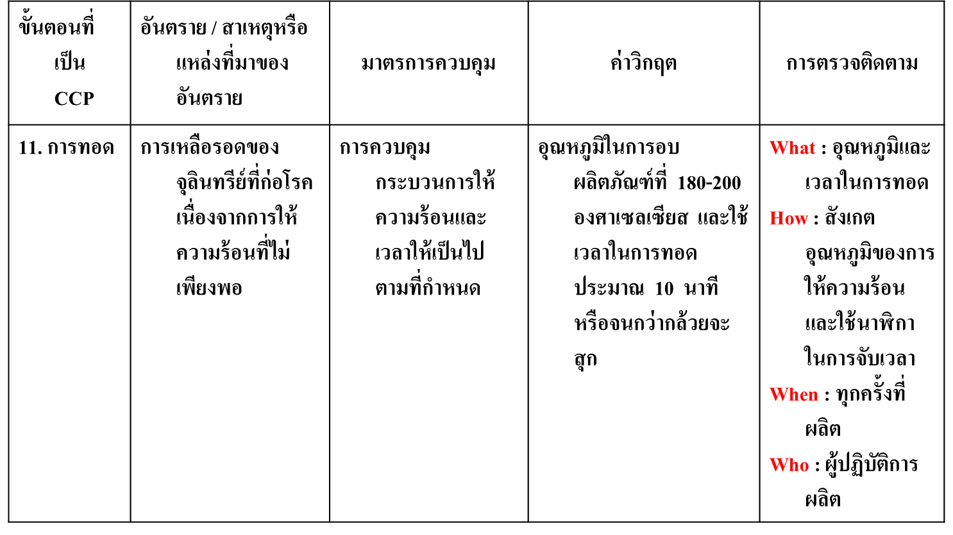
การกำหนดการตรวจติดตาม
Mon
Tue
Wed
Thu
Fri
Wkd

Slide 26
ขั้นตอนที่ 10 กำหนดวิธีการแก้ไขเมื่อตรวจพบจุด วิกฤติที่ต้องควบคุม
Mon
กำหนดมาตรการแก้ไข สำหรับข้อบกพร่อง และใช้มาตรการนั้นทันที กรณีที่พบว่า จุดควบคุมวิกฤต ไม่อยู่ภายใต้ การควบคุมตามค่าวิกฤต ที่กำหนดไว้
Tue
Wed
Thu
Fri
Wkd

Slide 27
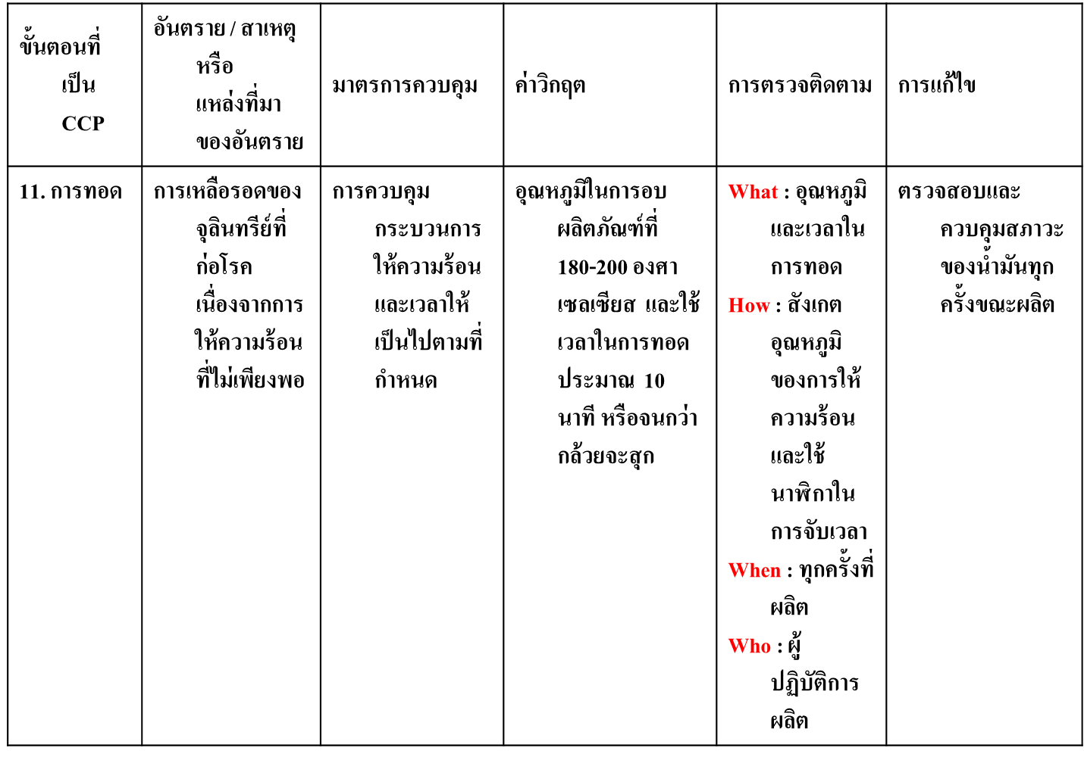
การกำหนดวิธีการแก้ไข
Mon
Tue
Wed
Thu
Fri
Wkd

Slide 28
ขั้นตอนที่ 11 กำหนดวิธีการทวนสอบระบบ HACCP
Mon
กิจกรรมการทวนสอบ แบ่งเป็น
การตรวจติดตามความถูกต้องของระบบ HACCP (Validation)
การตรวจประเมินระบบ HACCP (HACCP system audit) ทั้งภายในและจากหน่วยงานภายนอก
การสอบเทียบเครื่องมือ (Calibration)
การสุ่มตัวอย่างและการทดสอบ (Targeted sample collection and testing)
Tue
Wed
Thu
Fri
Wkd

Slide 29
ขั้นตอนที่ 12 กำหนดวิธีการจัดทำเอกสารและการ จัดเก็บบันทึกข้อมูล
Mon
เอกสารสนับสนุนการพัฒนาระบบ HACCP
บันทึกข้อมูลต่าง ๆ ในระบบ HACCP
เอกสารคู่มือการปฏิบัติงานและวิธีการที่ใช้
บันทึกผลการฝึกอบรม
Tue
Wed
Thu
Fri
Wkd

Slide 30
ตัวอย่าง
Mon
Tue
Wed
HACCP ในผลิตภัณฑ์อาหารอื่น ๆ
Thu
Fri
Wkd

Slide 31
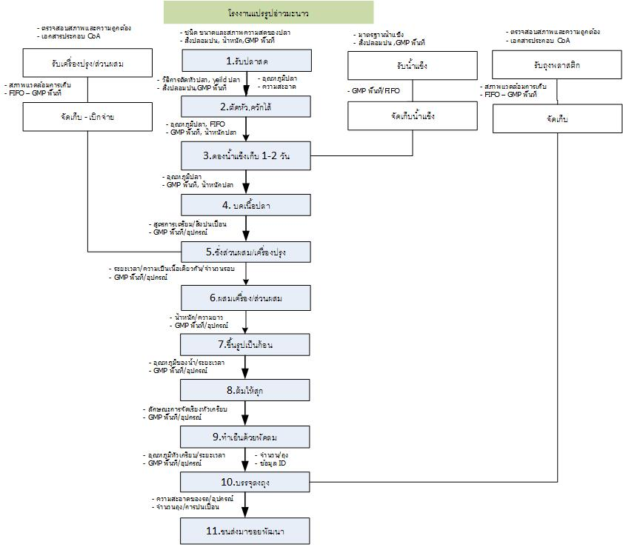
ตัวอย่างแผนภูมิการผลิต
Mon
Tue
Wed
Thu
Fri
Wkd

